Slide 1

数星星的孩子

Slide 2


撒 玉 仰 傻 距
组 楚 衡 汉

Slide 3
无数 数得清 数不清
张衡 汉朝 天文学家
仰起头 距离 清楚
一组一组

Slide 4
晚上，满天的星星像无数珍珠撒在碧玉盘里。
天上的星星是在动，可是看起来它们之间的 距离好像是不变的。
他看清楚了，北斗七星果然绕着北极星慢慢地转动。

Slide 5

一颗，两颗，一直数到
了几百颗。

Slide 6
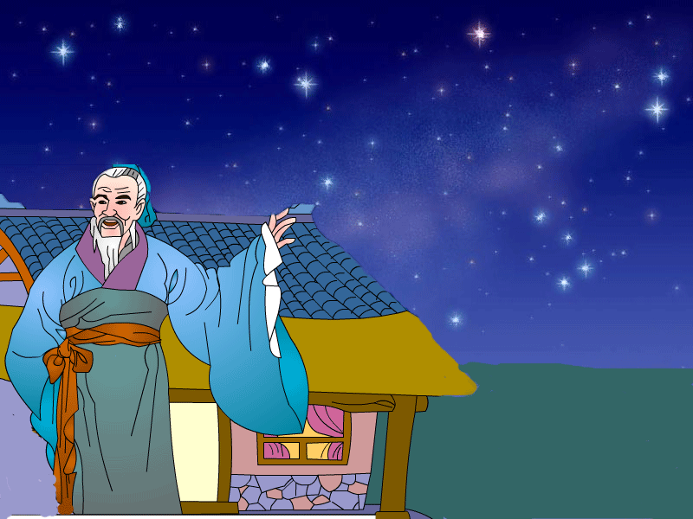
“你看，那七颗星，连起来像一把勺子，叫北斗七星。勺口对着的那颗星，就是北极星。北斗七星总是绕着北极星转。”

Slide 7

北极星
北极星是盏指路灯，
它永远高挂在北方。
要是你能认出它，
就不会在黑夜里乱闯。
北斗七星

Slide 8
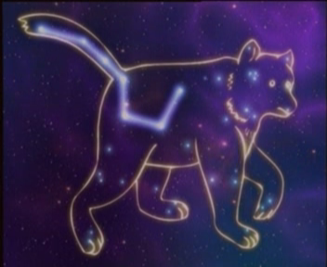
大熊座

Slide 9
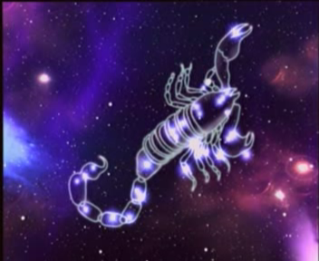
天蝎座

Slide 10
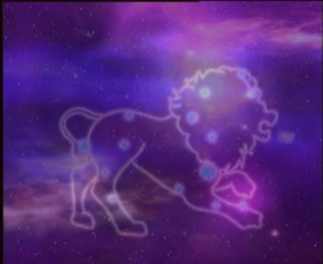
狮子座

Slide 11
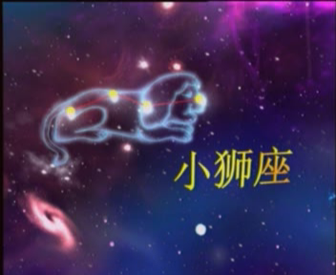

Slide 12
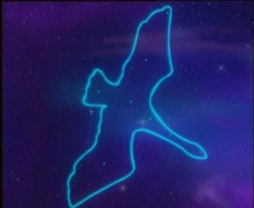
天鹅座

Slide 13
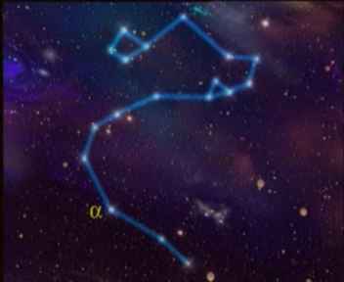
天龙座

Slide 14
一组一组
组 姐 粗 祖

Slide 15

一片一片
树上的叶子是————
一辆一辆
马路上的车是————
一朵一朵
花园里的花是————
一组一组
天上的星星是————

Slide 16
爷爷说的话是真的吗?这孩子一夜没睡好，几次起来看星星。他看清楚了，北斗七星果然绕着北极星慢慢地转动。
下一页

Slide 17
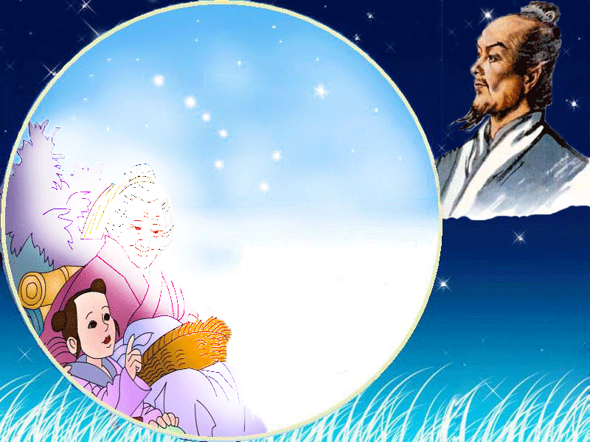
这个数星星的孩子名叫张衡，是汉朝人。他长大以后刻苦钻研天文，成了著名的天文学家。
下一页

Slide 18
我会填
1.
那七颗星，连起来像( )，
叫( )。
一把勺子
北斗七星
2.
北极星
勺口对着的那颗星，就是( )。
3.
北斗七星
北极星
( )总是绕着( )转。

Slide 19
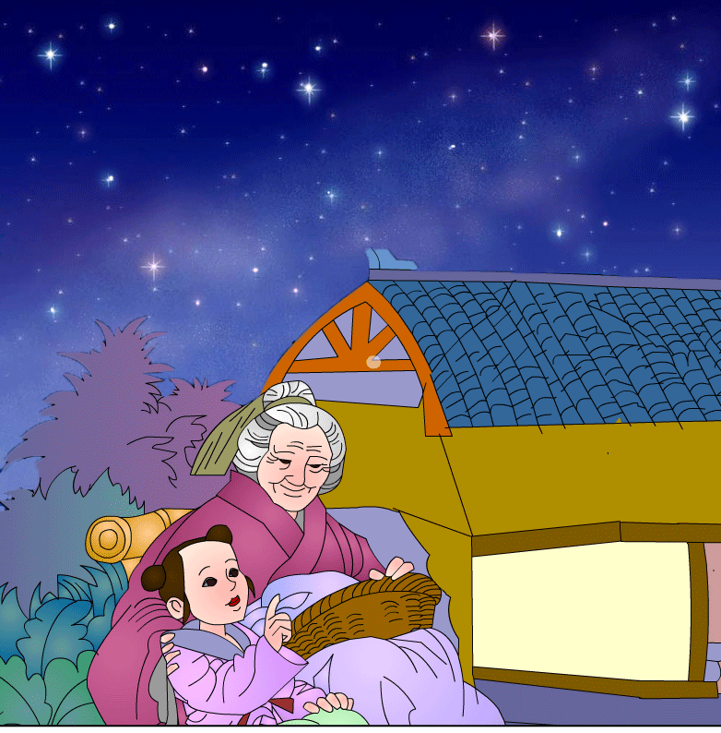


Slide 20

组
勺
斗
玉

Slide 21

作业：
找一个晚上，观察星空，并写一篇观察日记。

Slide 22
chǔ
楚
清楚（chu）
清清楚楚(chǔ)

